Slide 1
SEGUIMIENTO EN CONSULTA DE NEUMOLOGIA DE PACIENTES CON SARS-COV-2 GRAVE
C. Cabrero Rodríguez; A. B. Gámiz Molina; N. Calvente Vera; P. Barragán Reyes; P. Gámez Baeza.
Servicio de Neumología. Hospital Universitario Clínico San Cecilio. Granada.
Introducción
La pandemia por SARS-CoV-2 ha supuesto un gran cambio a nivel mundial y sanitario. El reto que se presenta es el manejo de las posibles secuelas pulmonares a medio y largo plazo de esta patología.
El objetivo de este estudio es analizar a pacientes con SARS-CoV-2 grave y sus secuelas pulmonares a medio plazo.
Material y métodos
Se incluyeron pacientes ingresados en UCI entre marzo y abril de 2020 por neumonía por COVID-19 grave con insuficiencia respiratoria severa en el Hospital Universitario Clínico San Cecilio.
Se analizó el antecedente de tabaquismo, índice de masa corporal (IMC), resolución o no de la afectación radiológica por TC o radiografía de tórax y la función pulmonar a los tres meses del alta hospitalaria.

Slide 2
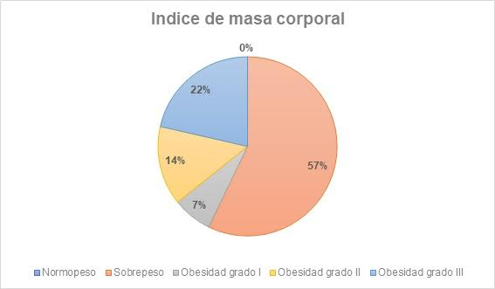
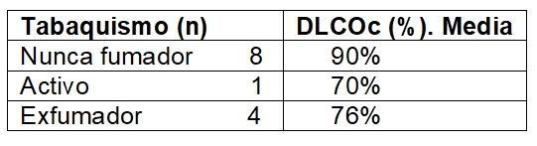
Resultados
El tamaño muestral fue de 13 pacientes, 8 varones y 5 mujeres. De ellos, 5 eran exfumadores o fumadores activos, con un índice paquetes-año en torno a 30. El resto no tenían antecedentes de exposición al tabaco. El índice de masa corporal medio fue de 32,41kg/m2. Tres de los pacientes presentaban obesidad mórbida o grado III, dos pacientes grado II, un paciente grado I y el resto sobrepeso.
En cuanto a la función pulmonar, todos presentaron una espirometría normal y en cuatro pacientes se observó una disminución leve de la difusión, todos ellos con el antecedente de tabaquismo. Radiológicamente, en el 53% de los pacientes hubo una resolución de la neumonía provocada por SARS-CoV-2.
Conclusiones
A pesar de la gravedad del cuadro que presentaron los pacientes a su ingreso, en la mayoría ya se objetivó una resolución radiológica o funcional respiratoria prácticamente completa poco tiempo después del alta hospitalaria. No sabemos si las alteraciones observadas en las pruebas de función respiratoria (PFR) eran consecuencia de dicha enfermedad, ya que los pacientes que las presentaban eran fumadores y no disponemos de PFR previas. A destacar también que todos los pacientes tenían sobrepeso u obesidad, apoyando este criterio de que actúan como factor de riesgo.

